Slide 1
Comprehensions в Python
Списковые включения и генераторы коллекций

Slide 2
Что такое Comprehensions?
Comprehensions (в русскоязычной литературе часто "списковые включения", "генераторы коллекций" или "генераторные выражения") — это синтаксический сахар в Python, позволяющий создавать новые коллекции (списки, словари, множества) на основе существующих итерируемых объектов в компактной и читаемой форме.
Они являются более эффективной и идиоматичной заменой циклам for для многих задач.

Slide 3
Структура выражения
• выражение: что мы хотим получить для каждого элемента.
• for элемент in итерируемый_объект: перебор элементов.
• if условие (необязательно): фильтрация элементов.

Slide 4
Виды Comprehensions
Python поддерживает несколько типов:
• List Comprehension — создают список, используют []
Синтаксис: [выражение for элемент in итерируемый_объект if условие]
• Set Comprehension — создают множество, используют {}
Синтаксис: {выражение for элемент in итерируемый_объект if условие}

Slide 5
Преимущества
1. Краткость и читаемость — код становится компактным и выразительным.
2. Производительность — часто быстрее, чем циклы for с append().
3. Идиоматичность — "Pythonic" стиль написания кода.

Slide 6
Когда не стоит использовать
1. Сложная логика — если выражение становится слишком длинным и запутанным.
2. Побочные эффекты — если нужно печатать, изменять внешние переменные и т.п., лучше использовать обычный for.

Slide 7
Вывод
Comprehensions — мощный инструмент Python-разработчика.
Они позволяют писать более чистый, эффективный и лаконичный код.
Их освоение — важный шаг к идиоматичному Python-коду.

Slide 8
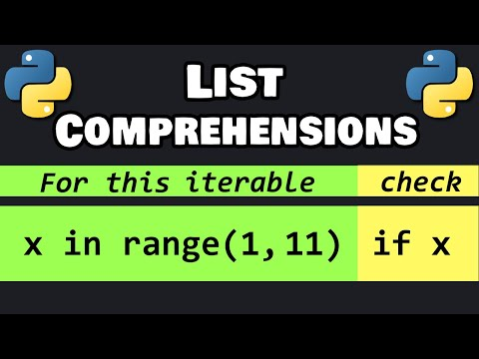
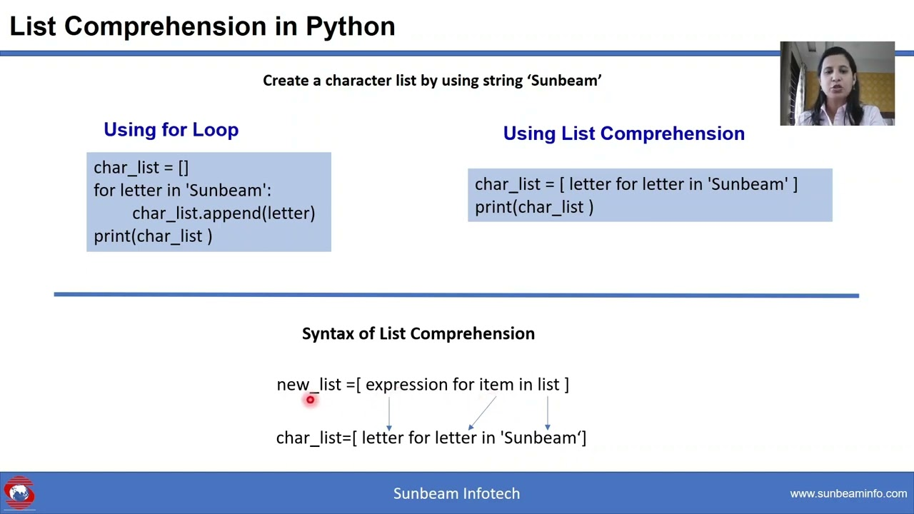
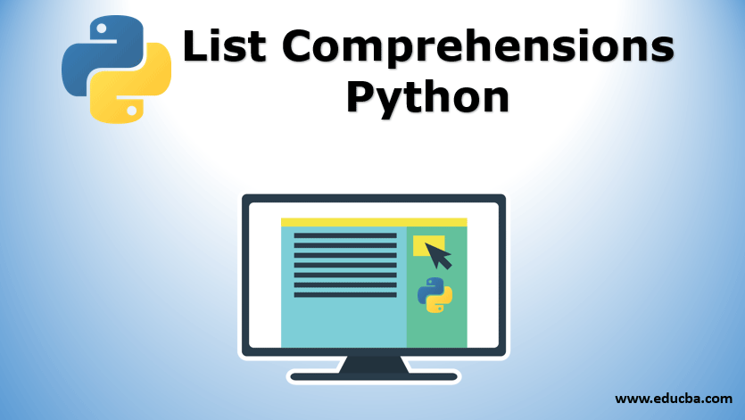
Примеры и иллюстрации

Slide 9
Set Comprehension (множества)
Создают множество (set) с помощью фигурных скобок {}
Синтаксис: {выражение for элемент in итерируемый_объект if условие}
Особенность: в множестве нет повторяющихся элементов
Пример: {x*x for x in range(10) if x % 2 == 0} → {0, 4, 16, 36, 64}

Slide 10
Когда использовать Set Comprehension
Когда нужно убрать дубликаты из данных
Когда важна проверка принадлежности (in) и уникальность элементов
Часто используется для фильтрации и нормализации данных
Пример: {word.lower() for word in words} — получить уникальные слова без учета регистра

Slide 11
Dict Comprehension (словари)
Создают словарь (dict) с помощью {} и пары ключ:значение
Синтаксис: {ключ: значение for элемент in итерируемый_объект if условие}
Позволяют компактно строить отображения и преобразовывать словари
Пример: {x: x*x for x in range(5)} → {0: 0, 1: 1, 2: 4, 3: 9, 4: 16}

Slide 12
Примеры использования Dict Comprehension
Инверсия словаря: {v: k for k, v in d.items()}
Фильтрация по значению: {k: v for k, v in d.items() if v > 10}
Преобразование значений: {k: v*2 for k, v in d.items()}
Удобно для подготовки данных и быстрых преобразований

